Slide 1
Audit Carrefour
Magasin: Lafayette
17/07/2019
Dr HEND KAMOUN

Slide 2
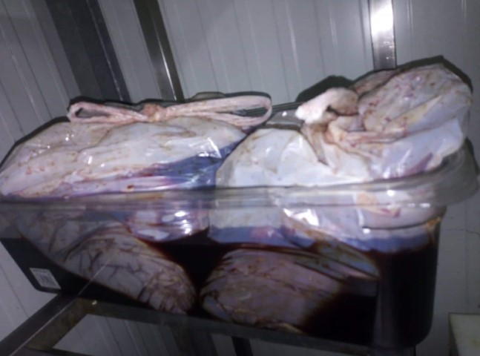
Boucherie: abats entreposés dans leur emballages sans égouttoir risque de contamination par l’exsudat

Slide 3
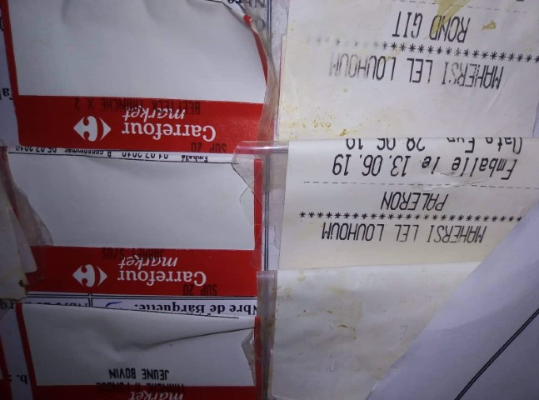
Boucherie: matières premières (paleron) dont la DLC fournisseur est 28/06/19 a été emballé le 01/07/19 et DLC carrefour 05/07/19

Slide 4
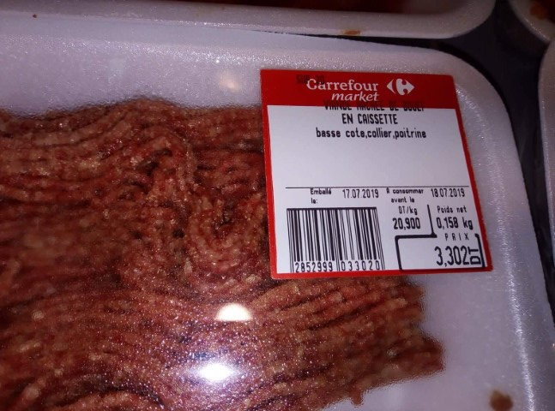
Boucherie: manque d’indication sur l’étiquette de viande hachée la mention « à consommer cuite à cœur »

Slide 5
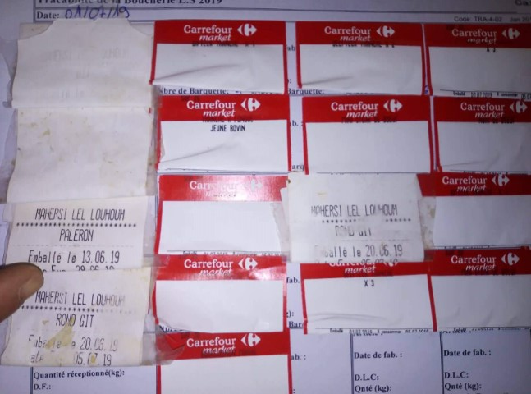
Boucherie: les données des MP sont illisibles et effacées sur les étiquettes fournisseurs ce qui ne permet pas de retrouver la traçabilité

Slide 6
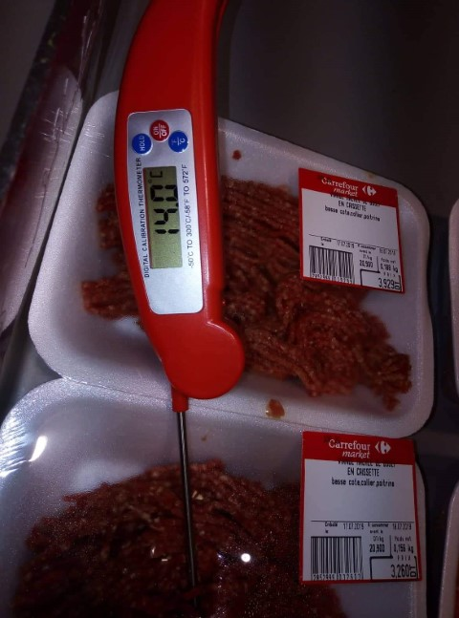
Boucherie: température vérifiée à cœur de la viande hachée est 14°C

Slide 7
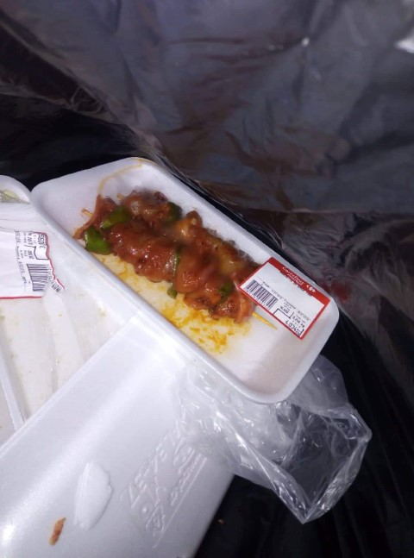
Boucherie: barquette de brochettes retiré du linéaire a été jetée dans la poubelle du laboratoire

Slide 8
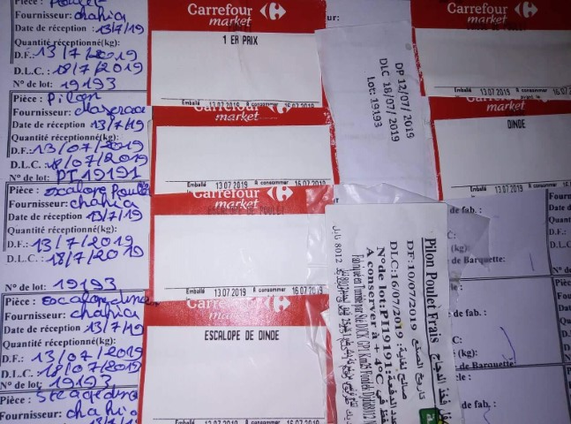
Boucherie: sur la fiche de traçabilité des volailles LS : indication de DF carrefour à la place de DF fournisseur dans la case d’identification de la Matière première

Slide 9
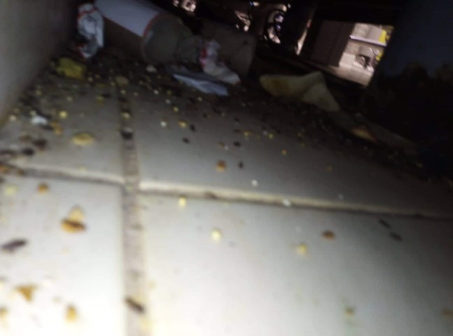
Boucherie: sol tres sale sous le linéaire boucherie du coté V. hachées

Slide 10
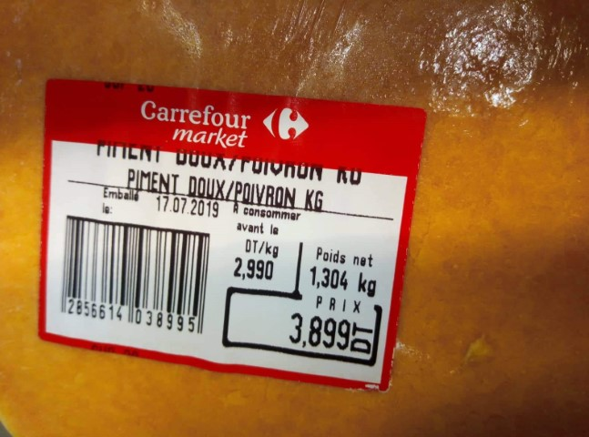
FLEG: Potiron découpé portant étiquette balance de piment doux

Slide 11
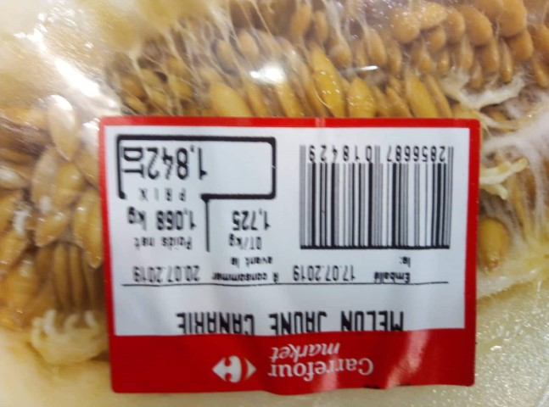
FLEG: melon découpé portant étiquette balance avec une durée de vie de 4 jours du 17/07/19 au 20/07/19

Slide 12
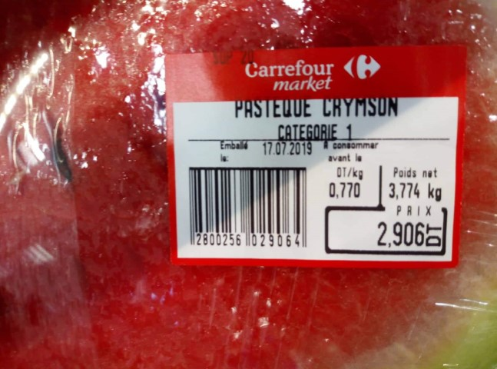
FLEG: pasteque découpée portant étiquette balance sans DLC

Slide 13
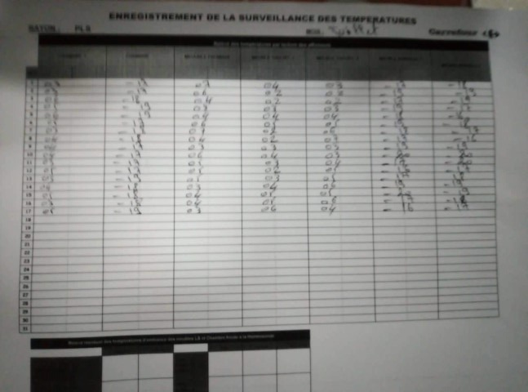
PLS: la version de la fiche d’enregistrement des températures du mois de juillet n’est pas la version de 2019

Slide 14
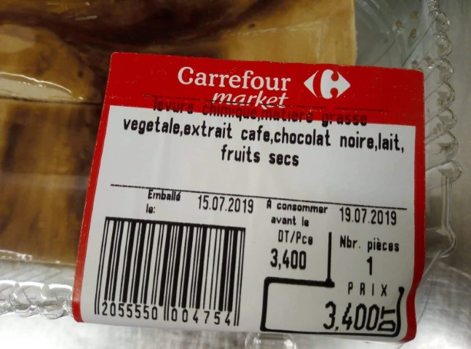
Boul/pat: nom du produit illisible sur l’étiquette gâteau chocolat et gâteau café

Slide 15
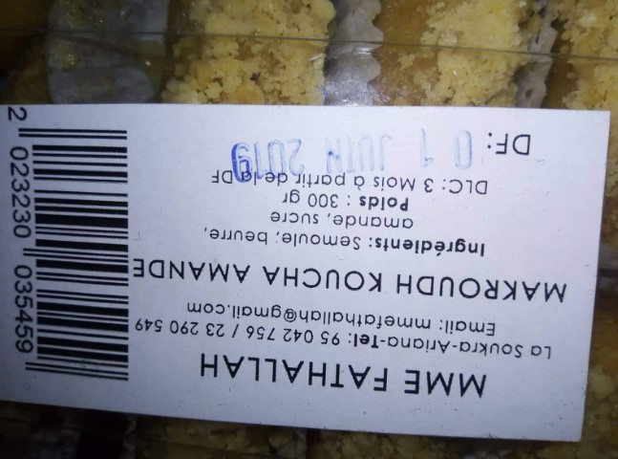
Boul/pat: étiquetage du produit makroudh koucha amande Mme fathallah est non conforme :absence de la langue arabe

Slide 16

Boul/pat: peinture écaillée au niveau du plafond de la ch froide

Slide 17
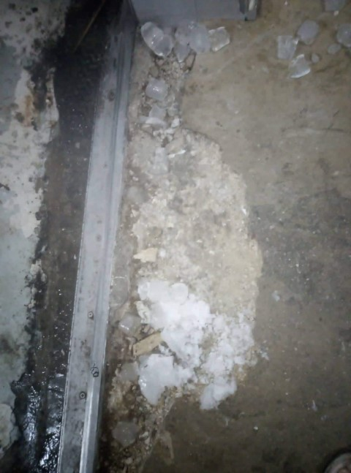
Chambre froide négative: sol et plinthe cassée et endommagée

Slide 18
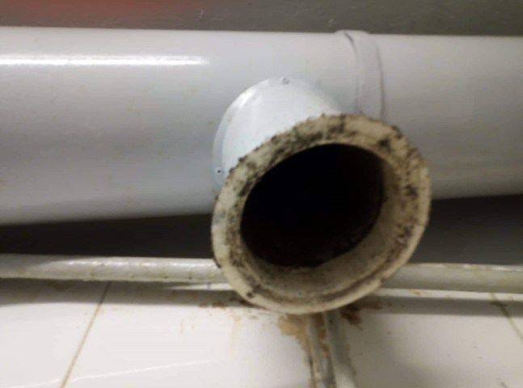
Vestiaires sanitaires: extracteur sans protection et avec des traces de moisissures

